Slide 1
基于WIFI探针的商业大数据分析技术
跑得比谁都快
山西大学

Slide 2
开发过程介绍
基层服务器开发
软件系统开发
Wi-Fi探针开发

Slide 3
开发过程介绍
服务器开发：
使用Openstack 进行开发，将一台服务器虚拟化为多台服务器，以进行分布式开发
Wi-Fi探针开发
使用市面上现有的路由器改装而来，路由器型号为：TP-LINK TL-WR702N。
传输方式是使用HTTP协议的

Slide 4
开发过程介绍
软件系统开发：
系统开发
数据收集系统开发
数据分析系统开发
数据展示系统开发

Slide 5
开发过程介绍
数据收集系统开发：
Json格式数据
负载均衡器
各节点处理数据
分布式数据库
探针数据会被发送到负载均衡器节点，由其进行负载均衡，将任务分配到各个节点，然后进行简单处理存入分布式数据库

Slide 6
开发过程介绍
数据分析系统开发：
Spark Streaming
GET请求读取数据
数据存入Hive
Spark结合实时数据与之前数据进行计算
结果存入数据库
数据分析系统采用了hadoop+spark的结构，首先在三台服务器上构建hdfs分布式文件系统和yarn分布式计算框架，并以yarn为基础构建spark计算系统

Slide 7
开发过程介绍
数据展示系统开发：
前端展示使用了灵活性较强的Web页面展示方法。为了快速实现响应式的开发，Web展示页使用了基于Bootstrap的Lumino模板构建而成。其中图表展示使用了百度的开源图标库Echarts 3.6.2和jQuery插件库easypiechart 2.1.5，使用的jQuery的版本为2.1.4。字体图标使用了Font Awesome 4.7.0。前端页面由三个静态html页面构成，通过基于HTTP GET请求的API与展示后端进行数据通信，从而实现数据的实时刷新与展示。后端服务器OS环境为Ubuntu Server 16.04，Web环境为Apache 2.4，API由PHP程序读取结果数据库，并以JSON的格式返回。PHP执行环境为PHP 7.0，程序使用轻量级的PHP数据库框架Medoo 1.1.3进行数据库访问

Slide 8
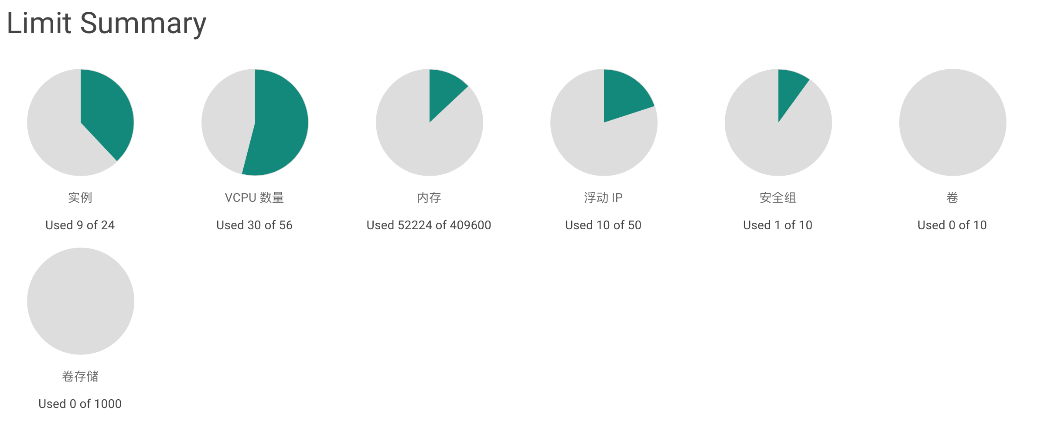
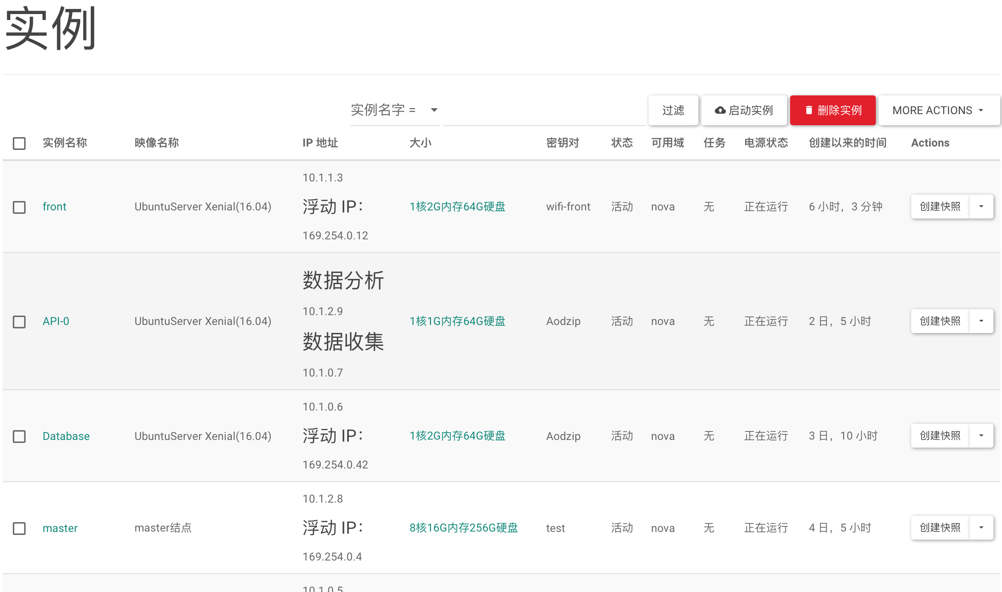
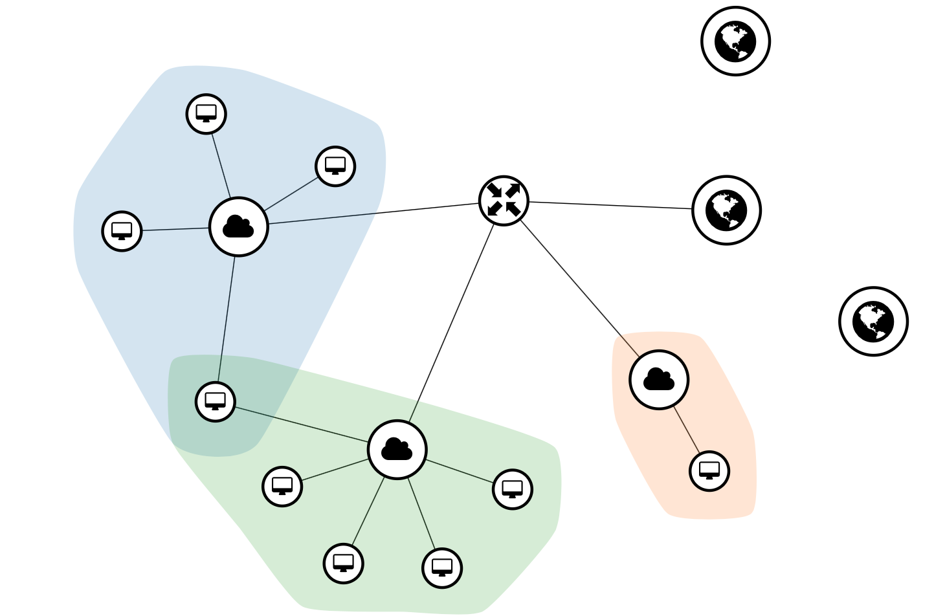
现有成果展示
基础云平台：

Slide 9
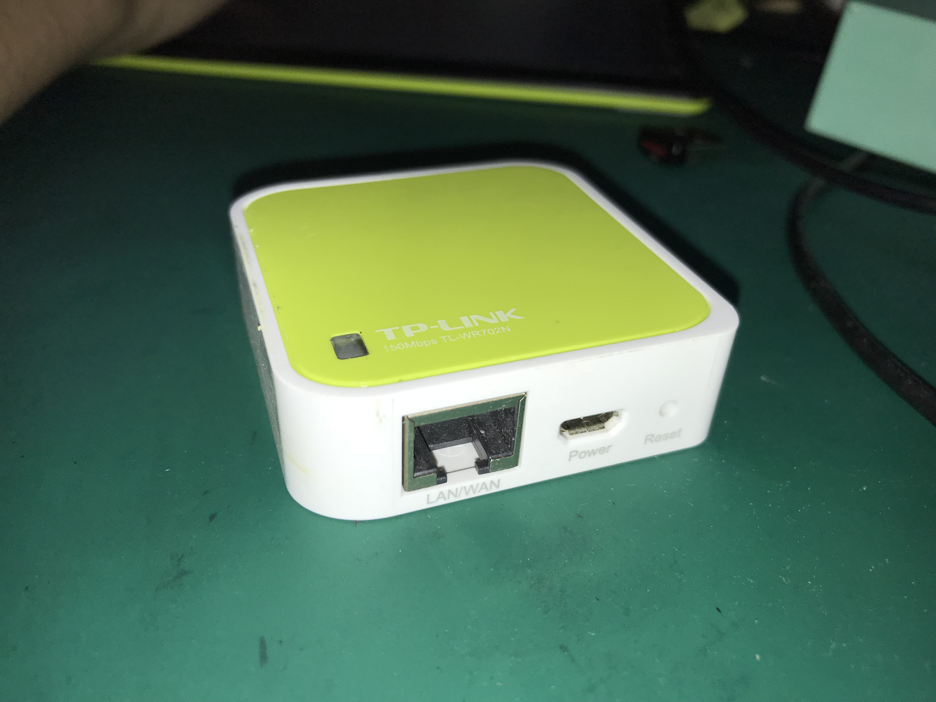
现有成果展示
Wifi探针：

Slide 10
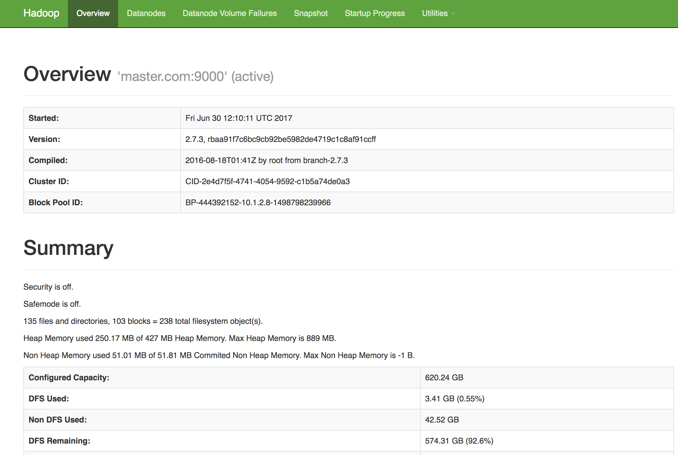
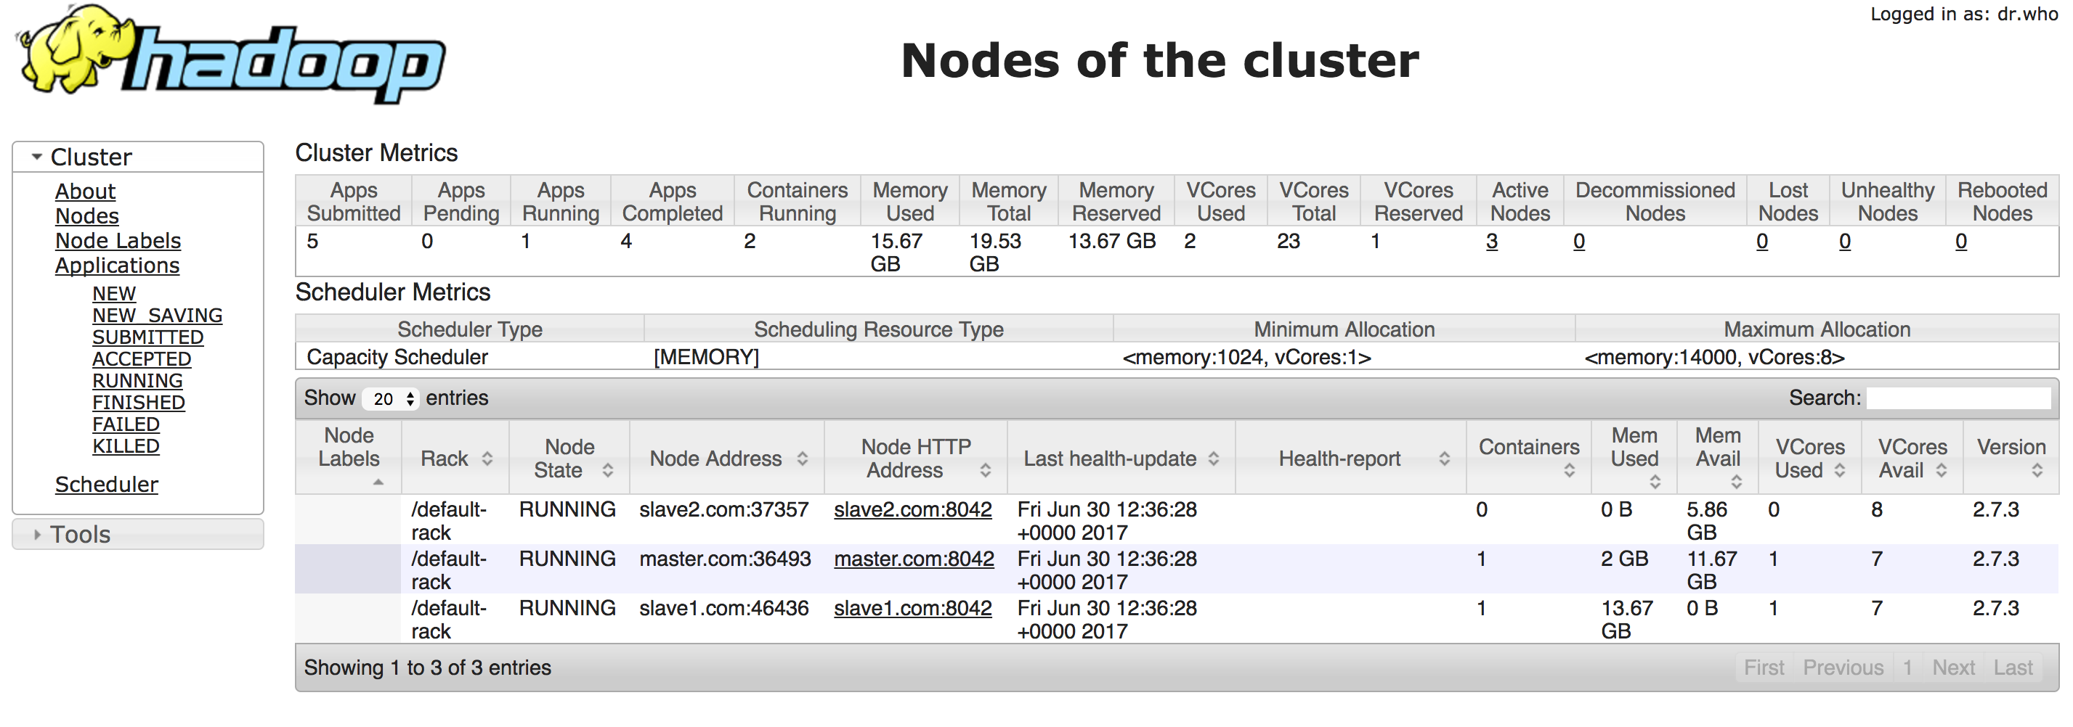
现有成果展示
数据分析平台：

Slide 11
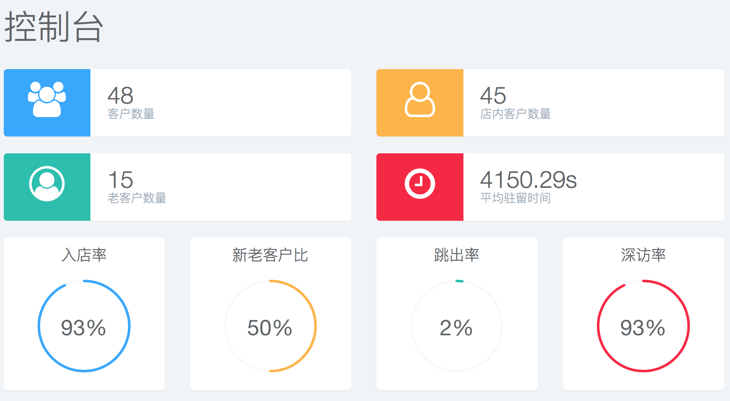
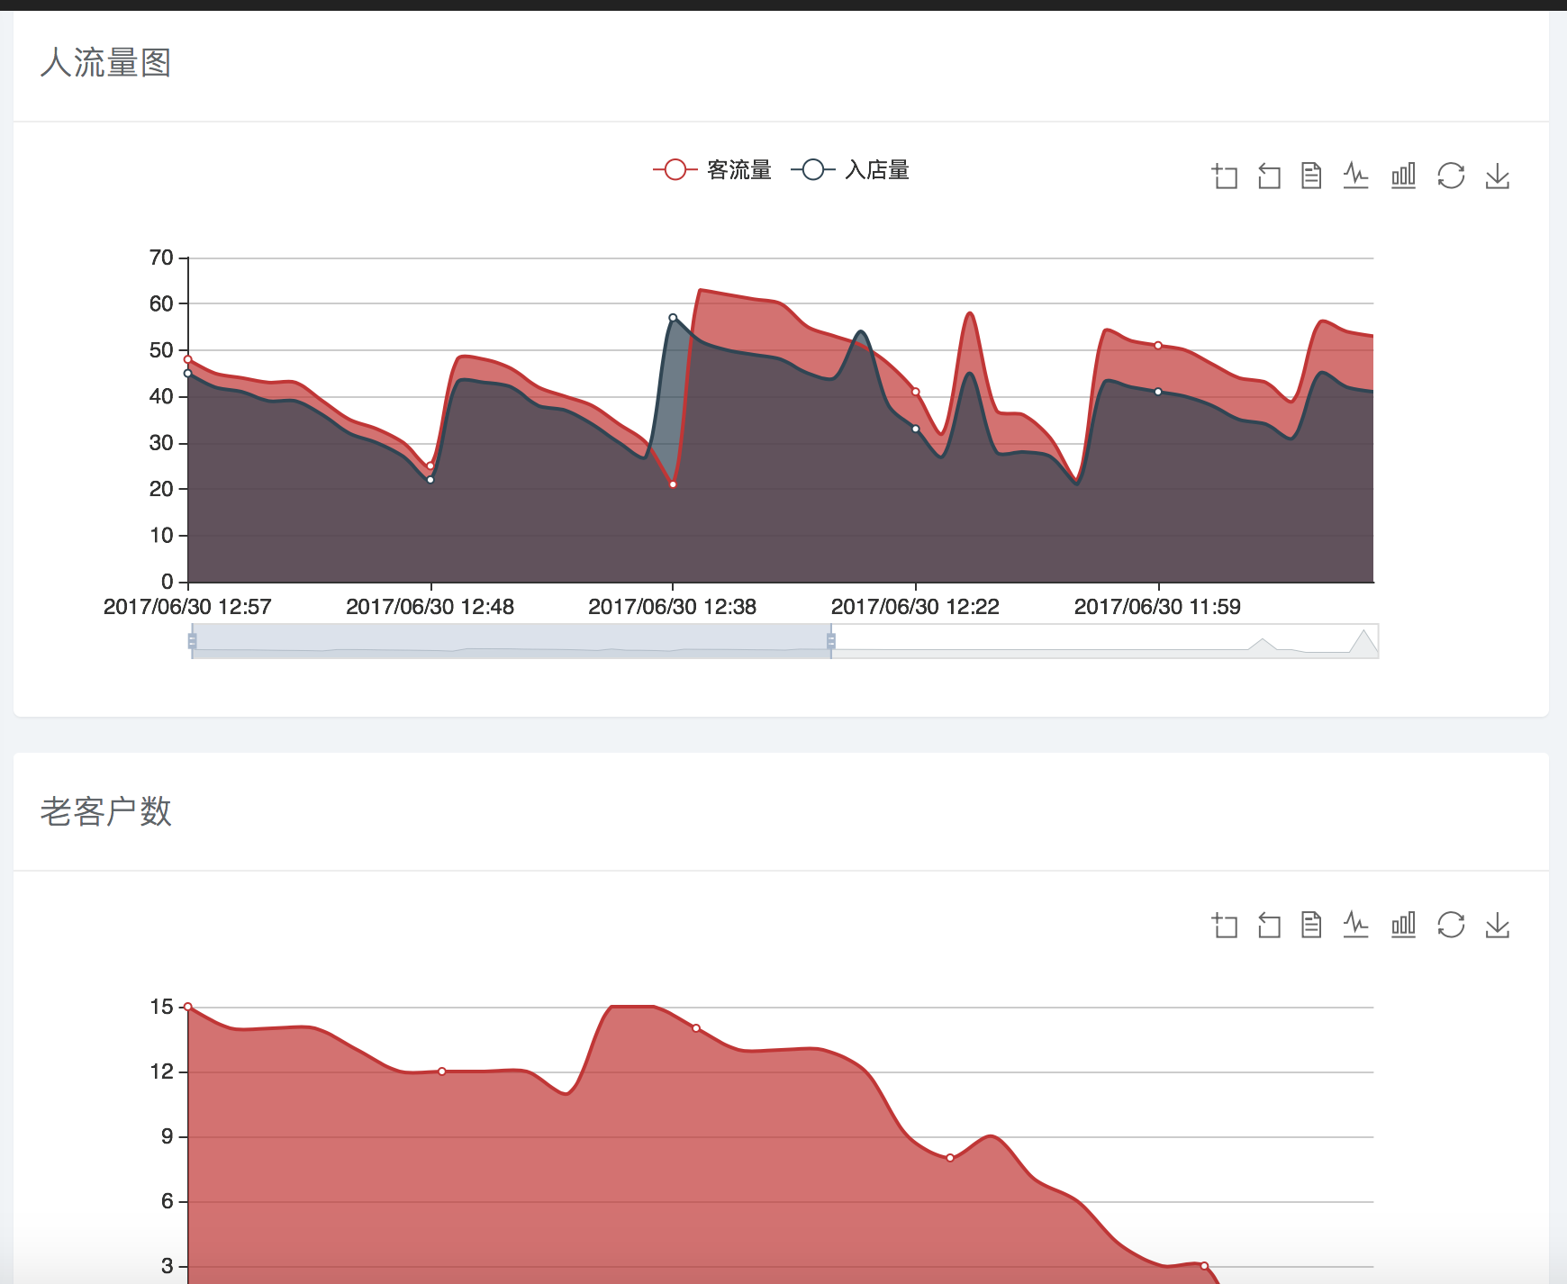
现有成果展示
数据展示平台：

Slide 12
说明
由于我们在搭建云计算平台时消耗了太多时间，导致数据分析系统和数据展示系统显得比较简略，以及文档也显得非常仓促我们将在程序提交后继续完善

